Slide 1
POZNATI FIZIČARI

Slide 2
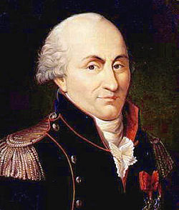
Charles augustin de coulomb

Slide 3
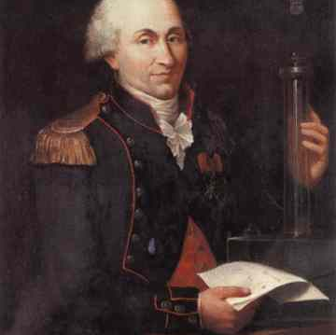
Ukratko…
Bio je francuski fizičar. Rođen je u francuskom gradu Angouleme.
Zaposlio se u La Rochellu. Tu je otkrio inverznu vezu između sile naboja i kvadratu njihove udaljenosti, taj je zakon kasnije po njemu nazvan coulombov zakon.
Coulombovo ime zauvijek je urezano u povijesti mehanike
i elektriciteta i magnetizma. On je 1779. izdao važnu publikaciju o zakonima trenja.

Slide 4
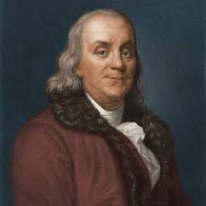
benjamin franklin

Slide 5
Ukratko…
Bio je američki državnik, filozof, izumitelj, fizičar, ekonomist, pisac a kasnije i najslavniji istraživač elektriciteta u 18.st.
U Philadelphiji je osnovao prvu javnu knjižnicu
uopće, izdavao je novine i tiskao knjige.
Posljednjih godina života objavljuje niz članaka u korist ukidanja ropstva.
Učenjak, neumoran borac za slobodu čovjeka, diplomat, vjerujući u djelotvornost razuma pri rješavanju ljudskih pitanja, Franklin je simbol svoga prosvjetiteljskog vijeka.

Slide 6
ZANIMLJIVO…
Najvažnija ispitivanja Benjamina Franklina posvećena su elektricitetu u atmosferi. Izvodeći opasni eksperiment,dokazao je da je munja elektricitet. Za olujnog je vremena podigao zmaja s metalnim šiljkom na vrhu prema oblaku. Na kraju konopca kojem je držao zmaja vezao je metalni ključ. Vlažan se konopac ponašao kao vodič. Kad je stavio ruku blizu ključa, osjetio je šok i udarac te vidio iskre. To mu je dalo ideju i izumio je munjovod.

Slide 7
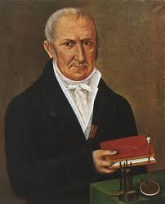
Alessandro volta

Slide 8
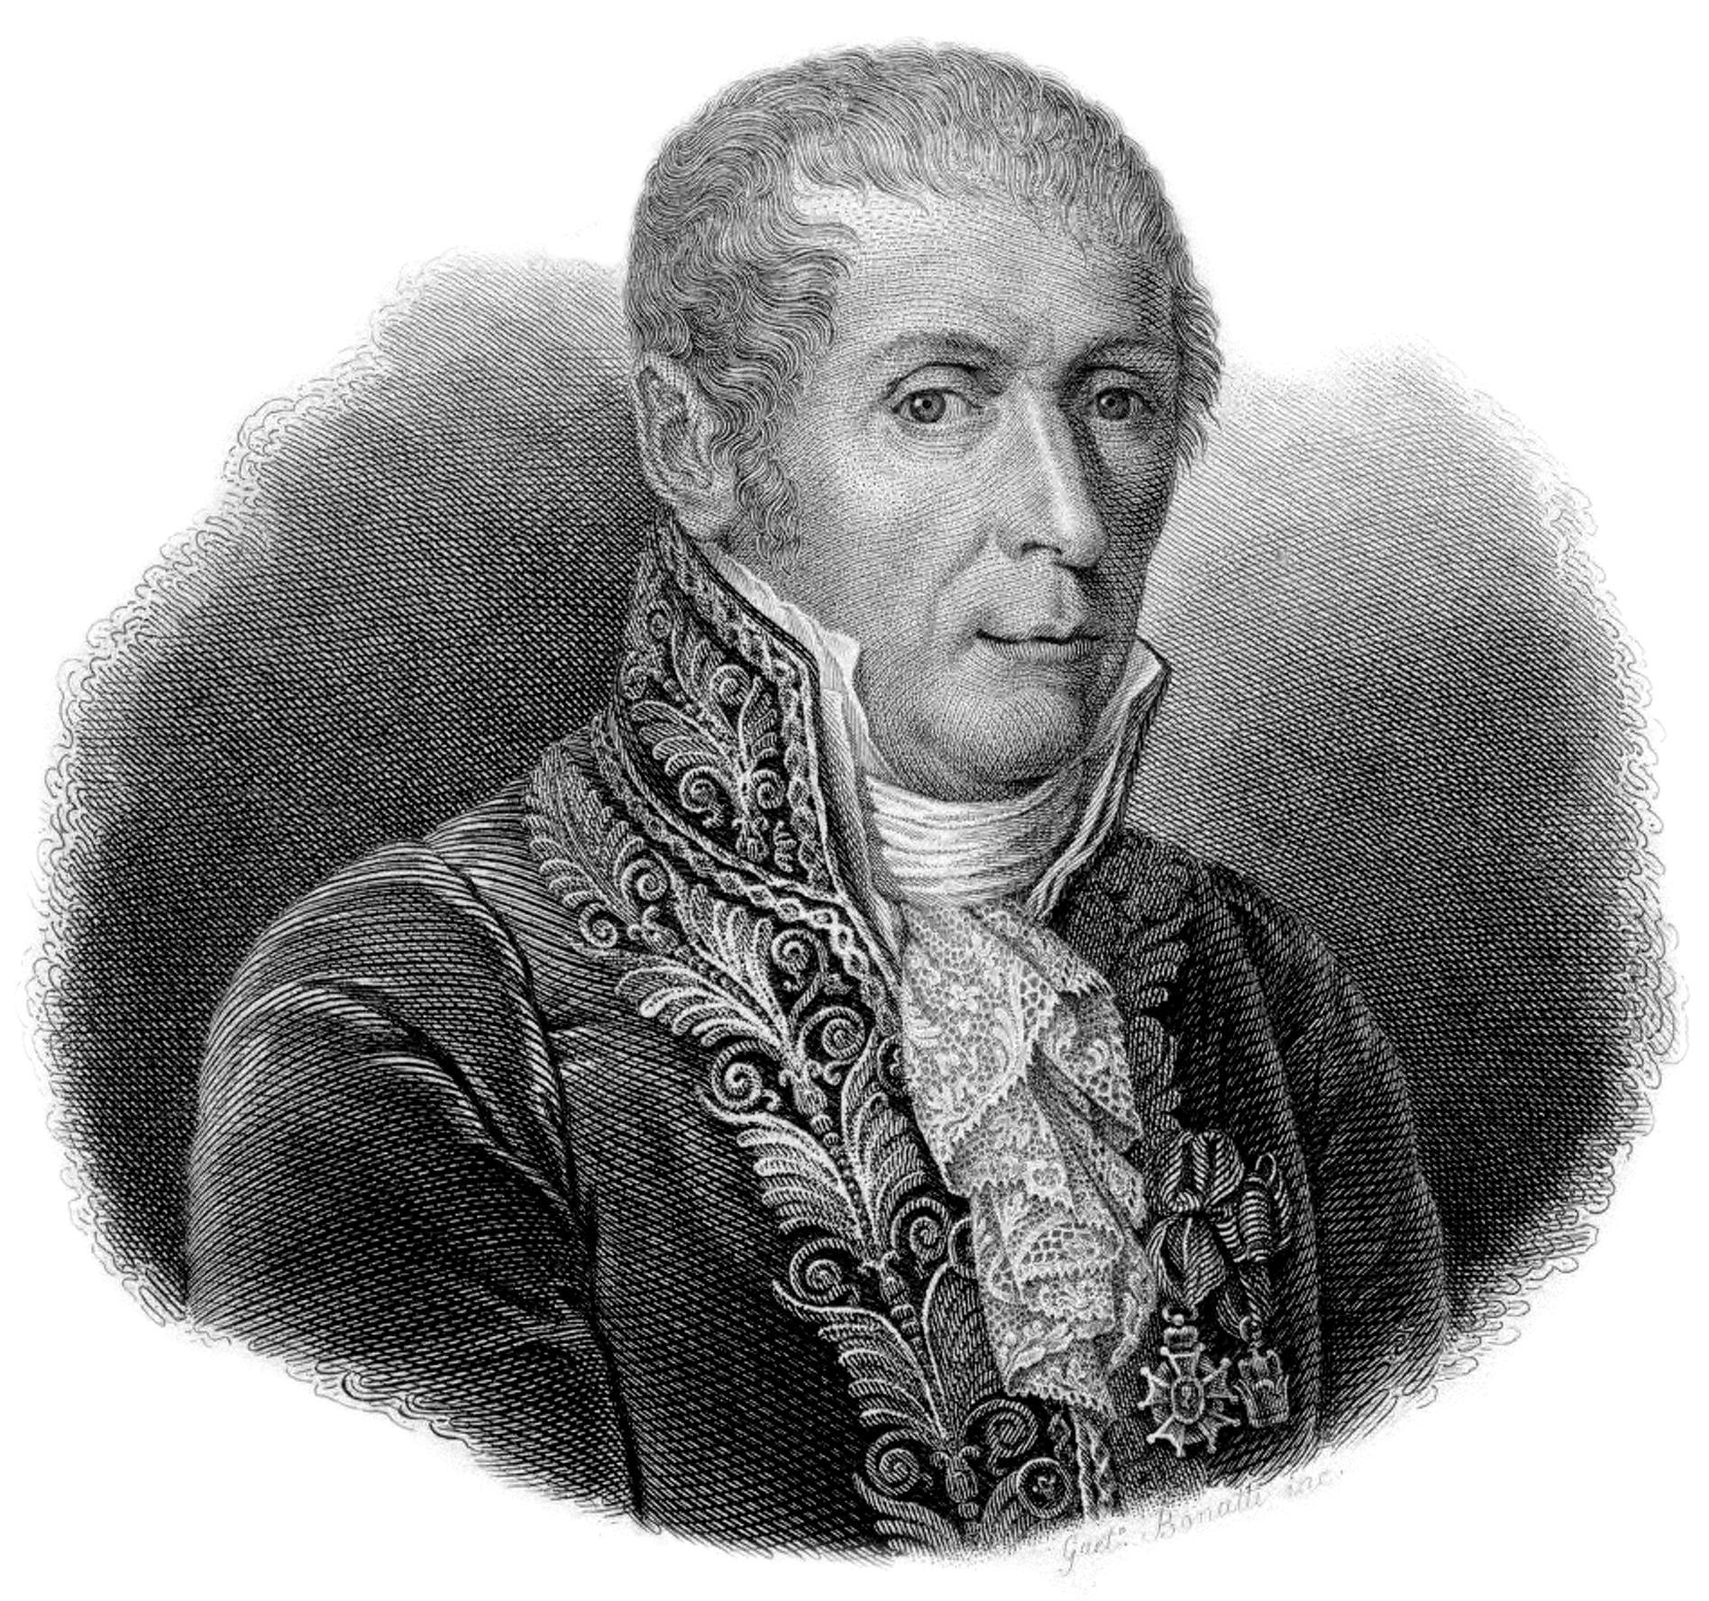
Ukratko…
Volta se rodio i školovao u talijanskom gradu Como.
Bio je talijanski fizičar. Otkrio je da se kemijskim putem može dobiti struja.
Njemu je u čast mjerna jedinica napona nazvana volt.
Blizu jezera Como danas se nalazi muzej posvećen njemu, “Templo Voltiano”, u kojem se čuvaju njegove bilješke i njegovi originalni instrumenti. Do uvođenja eura, na talijanskoj novčanici od 10000 lira se nalazio njegov lik.

Slide 9
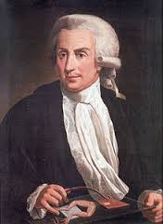
Luigi galvani

Slide 10
Zanimljivo…
Krajem 18. stoljeća, talijanski liječnik i astronom Luigi Galvani svojim čuvenim eksperimentom sa žabljim kracima postavlja temelj elektrokemije.
Naime, uočio je elektricitet između različitih metala u otopini. Njegova je istraživanja nastavio Alessandro Volta koji je ustanovio da elektricitet ne potječe od žabe, već od pločica različitih metala kojima je dodirivao žabu. Žaba je služila kao elektrolit.

Slide 11
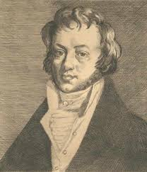
André-Marie Ampère

Slide 12
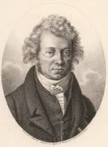
Ukratko…
Najznačajniji su njegovi pionirski radovi iz elektromagnetima. Utvrdio je da se kružni tok električne struje
ponaša kao magnet.
Postavio je temelje elektrodinamike.
Po njemu je mjerna jedinica za jakost
električne struje nazvana
Amper.
André-Marie Ampère
Zanimljivo…

Slide 13
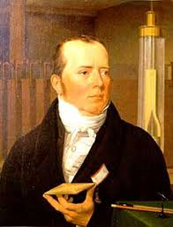
HANS CHRISTIAN OERSTED

Slide 14
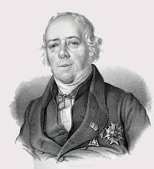
Zanimljivo…
1820. utvrdio je izravnu vezu električnih i magnetskih pojava, tj. otkrio je da se oko vodiča kroz koji teče električna struja stvara magnetsko polje.
Osim u fizici, Oersted je značajno doprinio i u kemiji, otkrivši
kemijski element aluminij (Al).

Slide 15
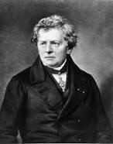
Georg simeon ohm

Slide 16
UKRATKO…
Bio je njemački fizičar.Bavio se istraživanjem
magnetskog djelovanja električne struje.
Usprkos neprimjerenim uređajima uspio je dokazati zakonitost o vezi napona i električne
struje koju nazivamo Ohmov zakon.
Mjerna jedinica Ohm (Ω) kojom se iskazuje vrijednost električnog otpora nazvana je po njemu. Istraživao je i u području akustike, optike, metala i matematike.

Slide 17
Ohmov zakon
Ohmov zakon je temeljni zakon elektrotehnike.
Govori o odnosu jakosti električne struje, napona i otpora u strujnom krugu

Slide 18
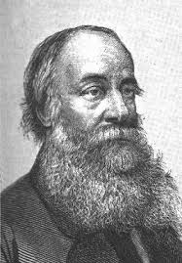
James prescott joule

Slide 19
UKRATKO…
Bio je engleski fizičar
Otkrio je prvi zakon termodinamike
- Zakon o očuvanju energije.
Zaključio je da su različiti oblici energije (mehanička, električka, toplina) u biti iste energije a samo mijenjaju oblike iz jedne u drugu.
Joule je istraživao vezu između topline i mehaničke energije.
Mjerna jedinica za energiju, džul (J) dobila je ime po Joulu.
Joule je umro 11. listopada 1889. u Saleu, u Cheshireu.

Slide 20
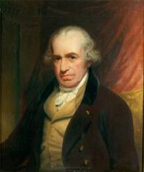
James watt

Slide 21
Ukratko…
Godine 1765. izumio je parni stroj novog tipa koji je imao kondenzator i uređaj za isisavanje zraka i kondenziranje pare.
Svojim je izumom parnog stroja potaknuo promjene u tehnologiji industrijske proizvodnje.
Jedinica snage dobila je, njemu u čast, oznaku watt(W).

Slide 22
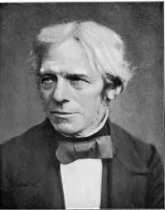
Michael faraday

Slide 23
Ukratko…
Bio je britanski fizičar i kemičar.
Istraživao je elektricitet i magnetizam,otkrio elektromagnetsku indukciju, otkriće iznimno važno za razvoj elektrotehnike.
Svi generatori za proizvodnju električne energije rade na tom načelu, stoga Faraday smatramo osnivačem elektrodinamike.
Na području kemije istraživao je elektrolizu i oblikovao zakon elektrolize.
Njemu je u čast jedinice za kapacitet kondenzatora u SI-u nazvana farad, F.

Slide 24
Prezentaciju izradile: Lea lončarić i Lana Baričević, učenice 8.a razreda

